Slide 1
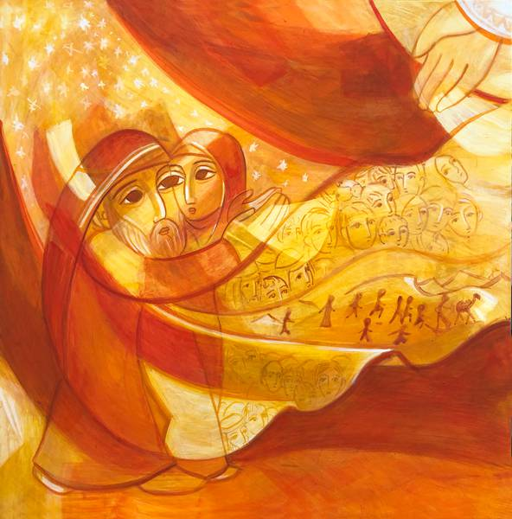
INTRODUZIONE AL CAMMINO SINODALE
LO SPIRITO GUIDA
I NOSTRI PASSI
settembre 2021

Slide 2
IL CAMMINO SINODALE
SINODALITÀ NON È INNANZI TUTTO UNA PRASSI MA UNO STILE

Slide 3
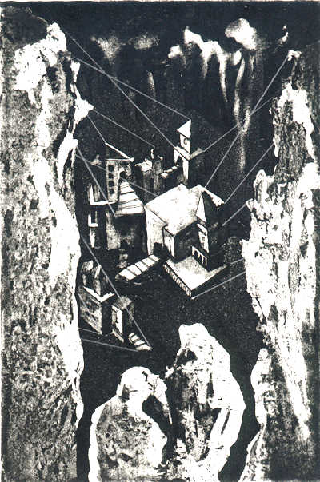
VIVIAMO UN CAMBIAMENTO D’EPOCA
E NON UN’ EPOCA DI CAMBIAMENTI

Slide 4
Vivere la frattura «vino nuovo in otri nuove»
LE FORME IN CUI SPERIMENTIAMO LA FEDE e le PAROLE CON CUI LA ESPRIMIAMO
L’ESPERIENZA
DI VITA

Slide 5
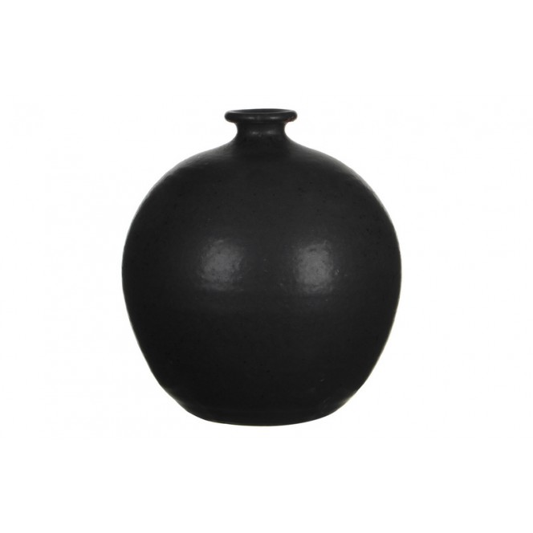
La tensione spirituale
E’ la prima a mettere in crisi i modelli e le forme
Mancanza di sapore
Mancanza di gusto

Slide 6
IL CAMMINO SINODALE
SINODALITÀ
NON È UNA PRASSI
MA UNO STILE

Slide 7
NATURA
EVENTO
NORMATO
ESPERIENZA
ACCOMPAGNATA
PROCEDURE E NORME
ORIZZONTI E TAPPE
DALL’ALTO
DAL PROFONDO
LINEARITÀ
PROCESSO A SPIRALE
LUOGHI ISTITUZIONALI
LUOGHI DIFFUSI

Slide 8
FINALITA’
DOCUMENTO FINALE
RI-TESSERE LA COMUNITÀ
CRITERI RAPPRESENTATIVI
CRITERI
RELAZIONALI
PROCEDURE FORMALI
PROCEDURE INFORMALI

Slide 9
AVVIO
ANALISI DEI PROBLEMI
CONDIVISIONE DI UN SOGNO
ASCOLTO «FREDDO»
ASCOLTO «CALDO»
QUESTIONARI
NARRAZIONI
DIBATTITI
DISCERNIMENTO
MAIL
INCONTRI DI PERSONE

Slide 10
FASI
RIGIDE
FLESSIBILI
TEMPI PREDEFINITI CENTRATI SULLE PROCEDURE
TEMPI CENTRATI SULLE PERSONE E COMUNITÀ
ACCOMPAGNAMENTO DECENTRATO
GESTIONE CENTRALIZZATA

Slide 11
ATTORI
RUOLI DESIGNATI
RETI DI
PERSONE
SEGRETERIE
PICCOLI GRUPPI
COMMISSIONI
FACILITATORI
ISTITUZIONI
TESSITORI E CUSTODI

Slide 12
ITINERARIO DEL CAMMINO
CARATTERISTICHE
UNA PROPOSTA PER TUTTI CON TAPPE CONDIVISE
2021 - 2022
ASCOLTO E RICERCA
TEMPI E MODALITÀ DIVERSE PER OGNI UP
2022 - 2023
PROPOSTA

Slide 13
ITINERARIO DEL CAMMINO
CARATTERISTICHE
LA FINALITÀ NON SARÀ UN DOCUMENTO QUANTO INVECE LA RI-TESSITURA DELLE COMUNITÀ

Slide 14
IL CAMMINO SINODALE
SINODALITÀ
NON È UNA PRASSI
MA UNO STILE

Slide 15
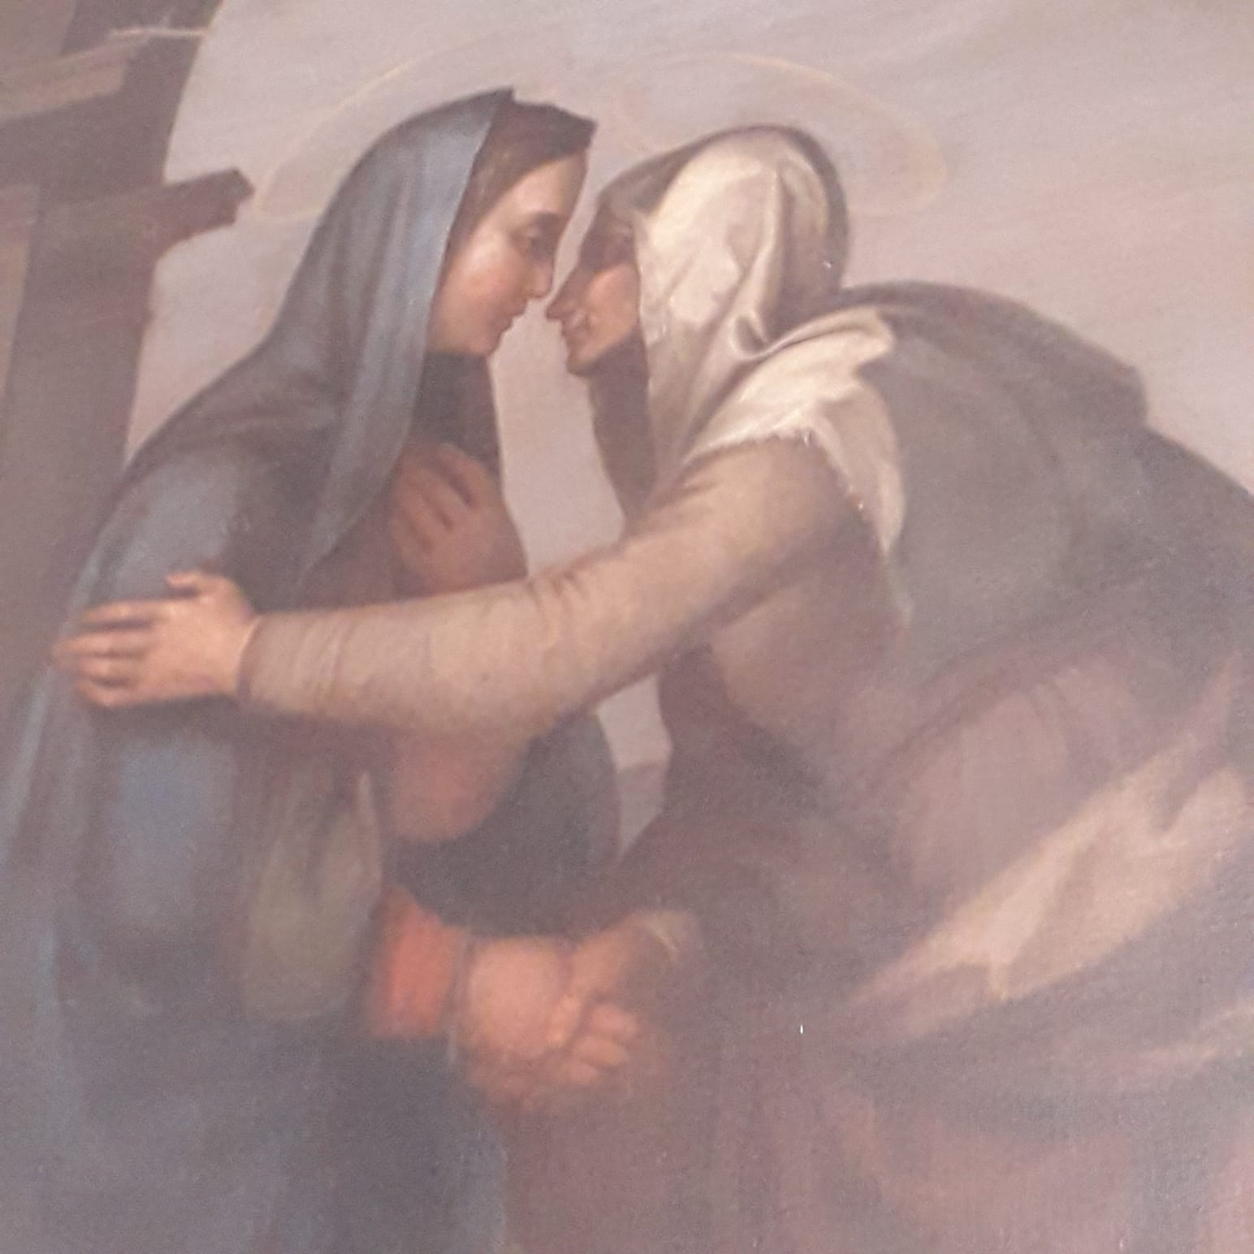
UNITA' PASTORALE della VISITAZIONE
Parrocchie di BIGARELLO - CASTELBELFORTE – FORMIGOSA - FRASSINO
S. GIORGIO MARTIRE - STRADELLA - VILLANOVA MAIARDINA
SOGNIAMO LA “NOSTRA CHIESA”
… per realizzare una priorità …
Questa pre-visita pastorale ci ha fatto ritrovare dopo il periodo della pandemia che ci ha rinchiuso nelle nostre case ma anche nel piccolo cerchio delle singole comunità parrocchiali.
Il tempo trascorso, la coincidenza del rinnovo del consiglio, e l’alternanza dei sacerdoti ci hanno fatto riconoscere le diversità e forse una maggiore distanza tra le singole comunità.
Abbiamo espresso il desiderio di conoscerci e ri-conoscerci per camminare insieme.
Indispensabile è certamente rifondare la nostra UNITA’ PASTORALE: progettare, condividere e camminare insieme in attività formative, caritative, liturgiche.

Slide 16
UNITA' PASTORALE della VISITAZIONE
Parrocchie di BIGARELLO - CASTELBELFORTE – FORMIGOSA - FRASSINO
S. GIORGIO MARTIRE - STRADELLA - VILLANOVA MAIARDINA
SOGNIAMO LA “NOSTRA CHIESA”
… per realizzare una priorità …
Prioritaria una NUOVA BUONA RELAZIONE tra i cristiani, i battezzati tutti, cioè non solo i fedeli frequentatori. Una FORMAZIONE alla VITA buona del Vangelo che sappia essere attraente, inclusiva, che radichi lo spirito nella fede per essere fondamento della vita delle persone.
Formare cristiani attraverso momenti comuni degli adulti, superando le settorialità: giovani, famiglie, genitori, single: concentrare le energie ma al contempo vivere e crescere insieme, nella comunità.

Slide 17
UNITA' PASTORALE della VISITAZIONE
Parrocchie di BIGARELLO - CASTELBELFORTE – FORMIGOSA - FRASSINO
S. GIORGIO MARTIRE - STRADELLA - VILLANOVA MAIARDINA
SOGNIAMO LA “NOSTRA CHIESA”
… per realizzare una priorità …
Coniugare momenti formativi “ordinari” (con frequenza da definire, ma stabile, che creino “abitudine”), con momenti formativi “straordinari” (che possano accogliere un maggior numero di persone), per essere comunità presente nelle fasi della vita delle persone (attesa, nascita, battesimo, iniziazione cristiana, scelte di vita/vocazione, coerenza e testimonianza quotidiane, gioie, dolori, morte).
Favorire la creazione e il cammino di gruppi di persone con ministerialità diverse che abbiano il compito di “vegliare” sui cammini in atto con compiti di ascolto, lettura dei bisogni e ricerca e indicazione di nuove proposte, se necessarie.
Mantova, 18 giugno 2021

Slide 18
UNITA' PASTORALE della VISITAZIONE
Parrocchie di BIGARELLO - CASTELBELFORTE – FORMIGOSA - FRASSINO
S. GIORGIO MARTIRE - STRADELLA - VILLANOVA MAIARDINA
SOGNIAMO LA “NOSTRA CHIESA”
… per realizzare una priorità …
NATURA
FINALITA’
AVVIO
FASI
ATTORI

